Slide 1
MOJ ŠPORTNI DAN
Neja Čeplak
8.b

Slide 2
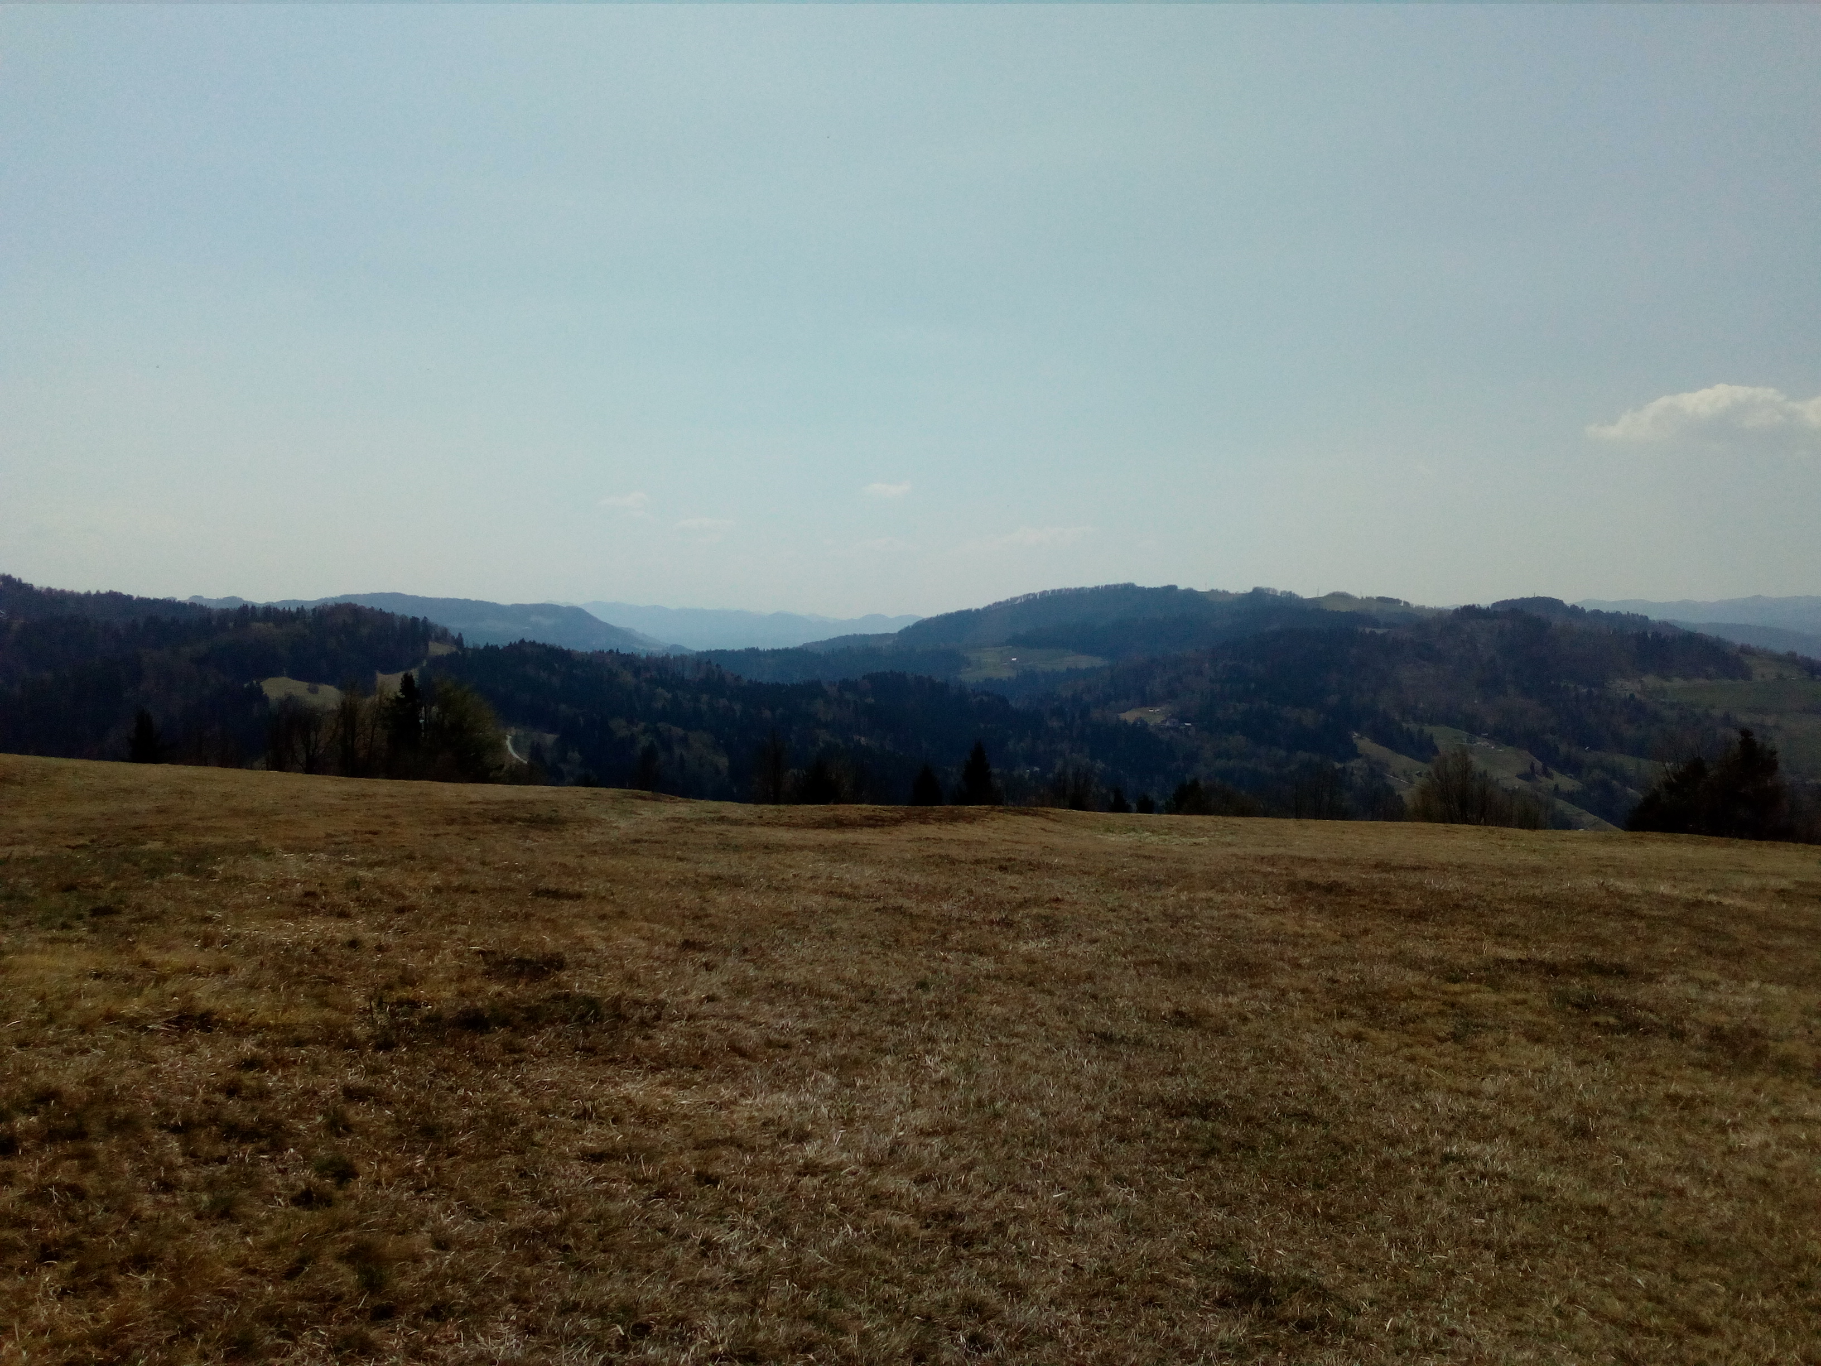
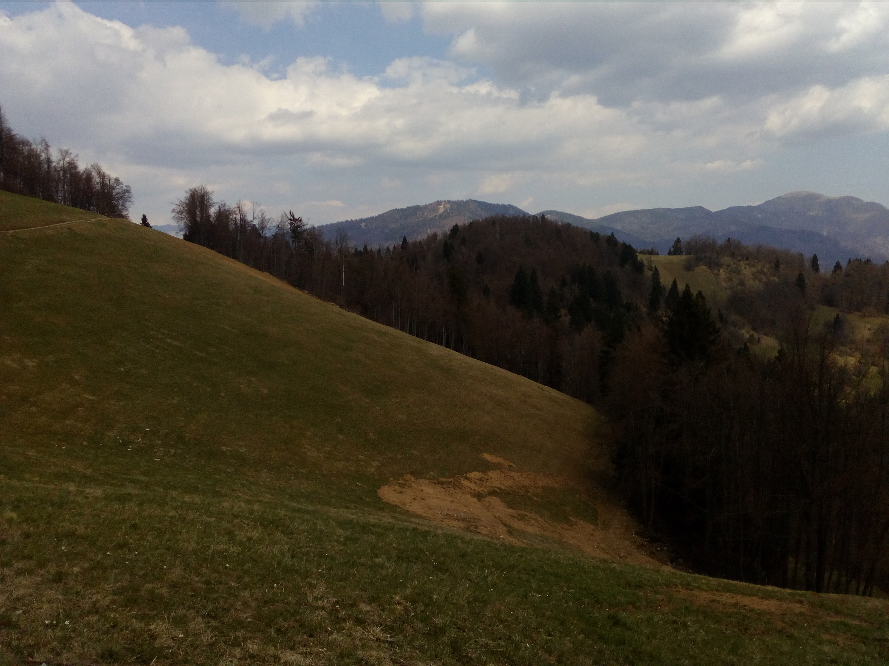
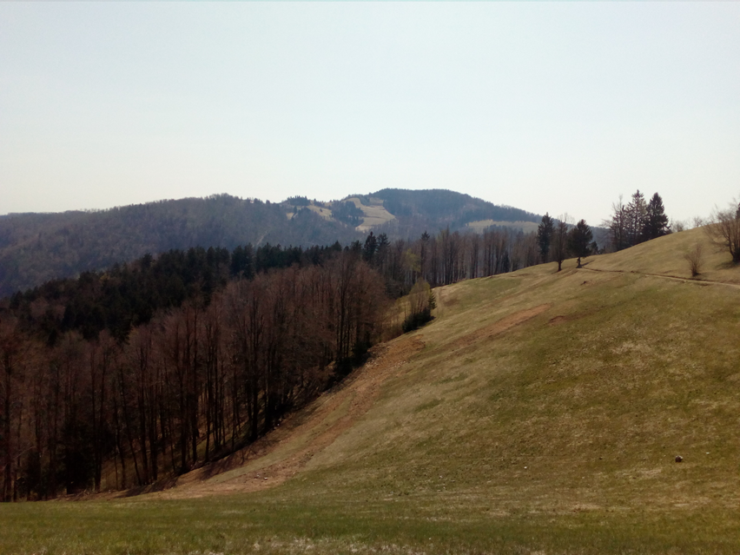
POHOD NA ŠKOFJE
Na pohod sem odšla z mojo sestrico in očetom.

Slide 3
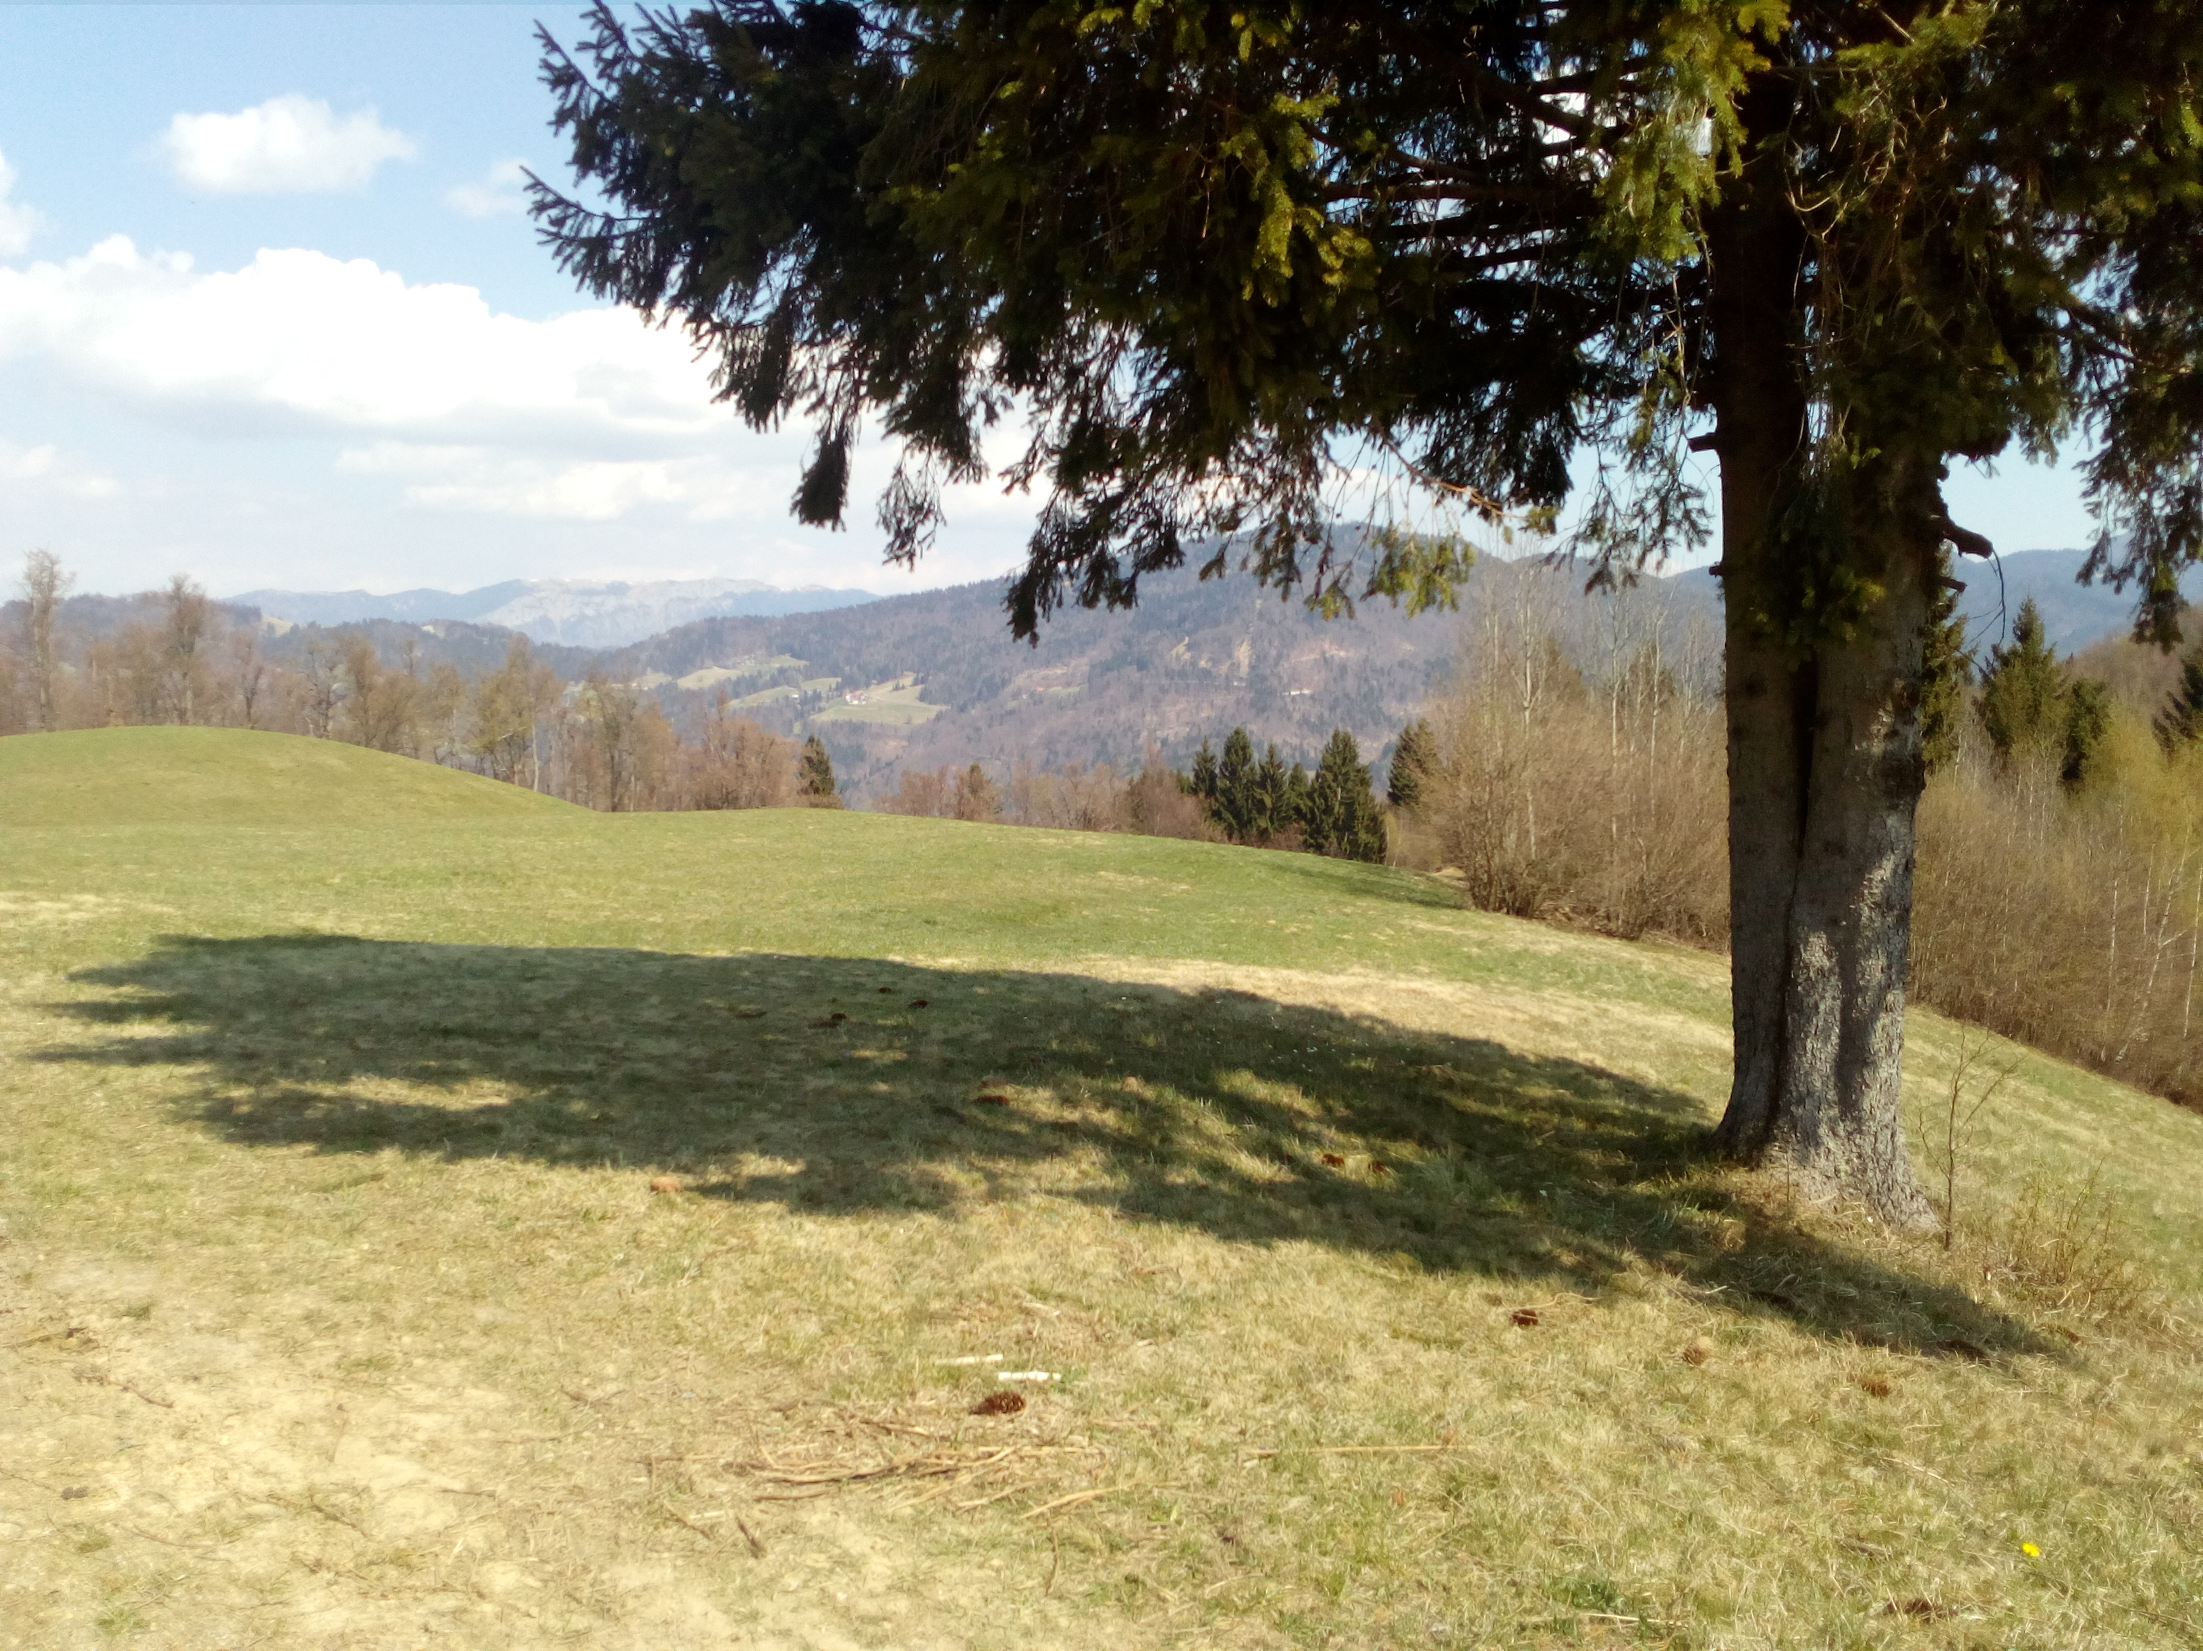
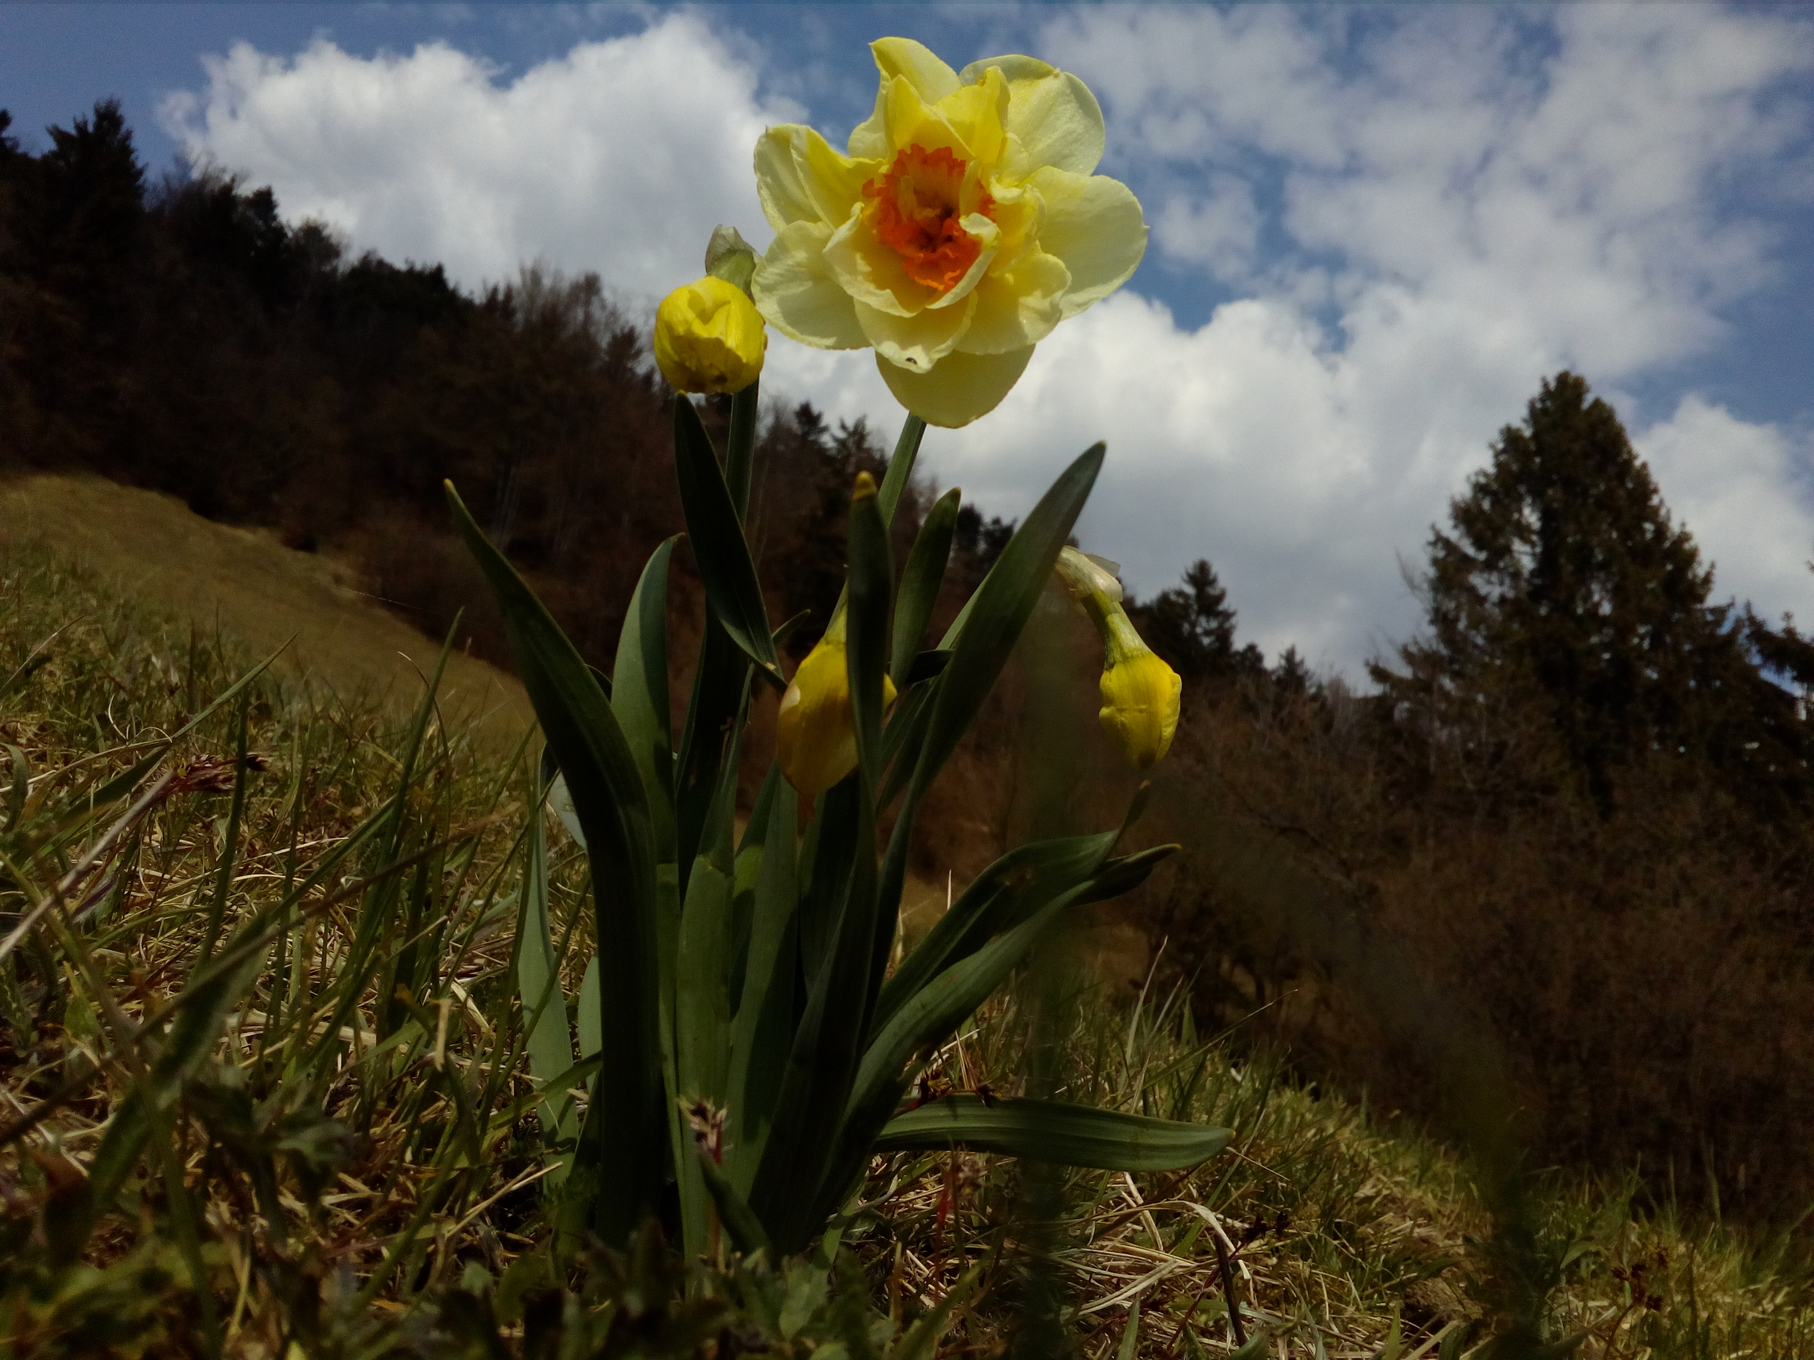
Med potjo smo opazovali naravo.

Slide 4
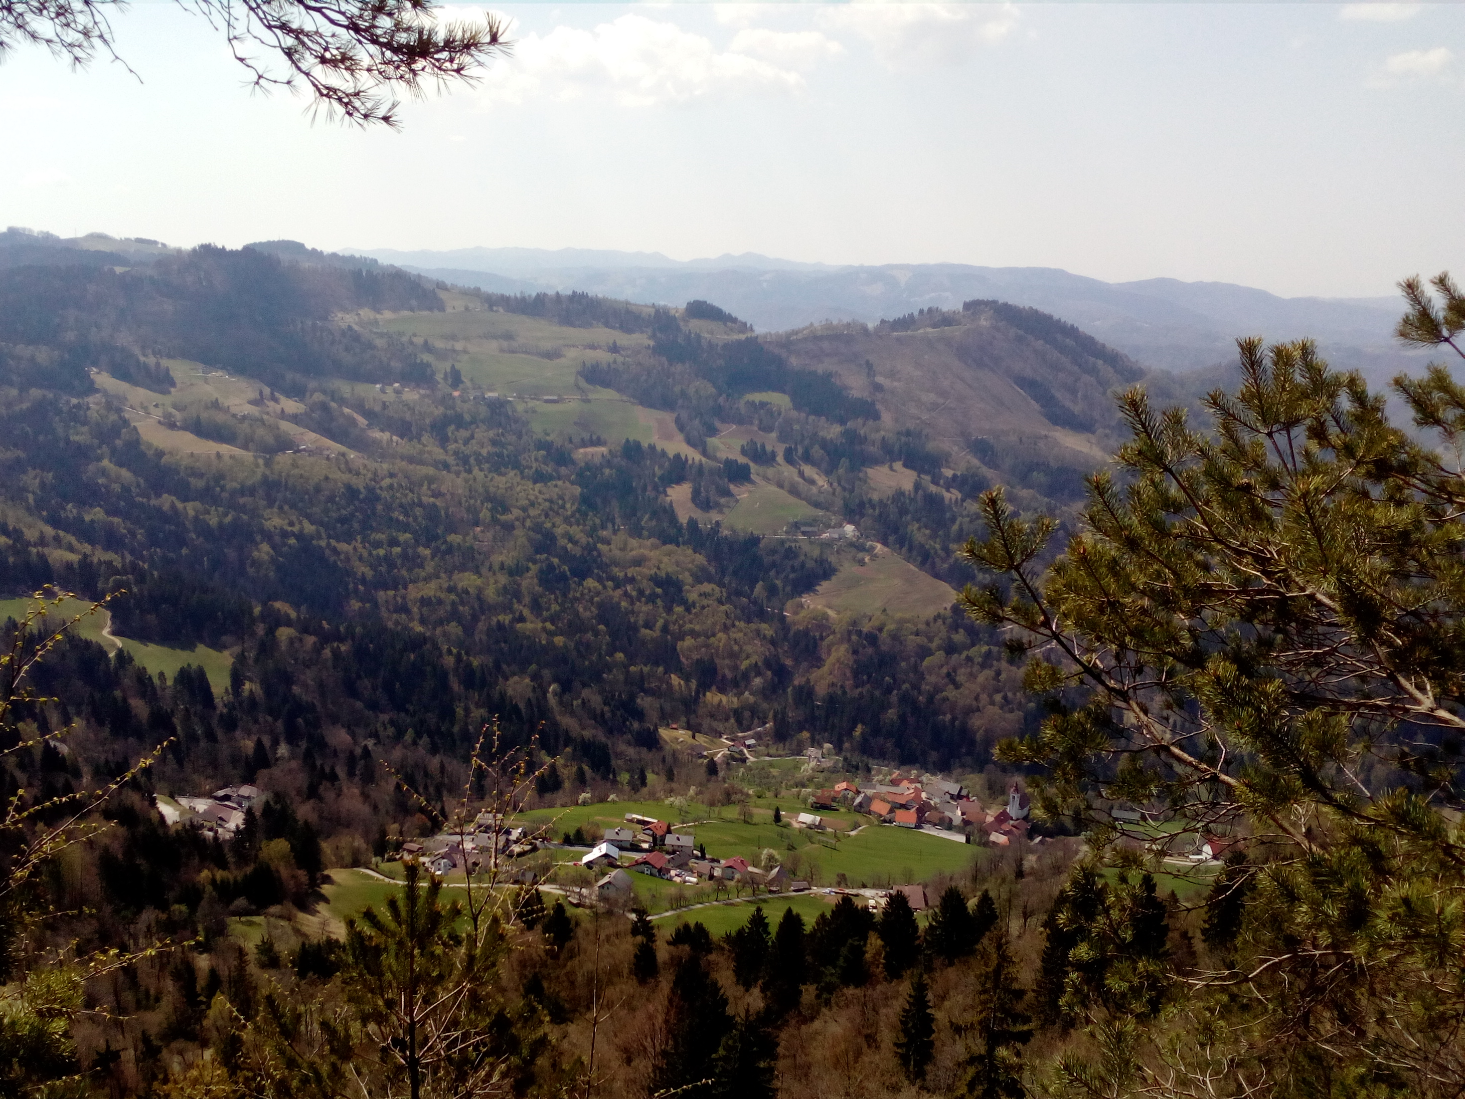
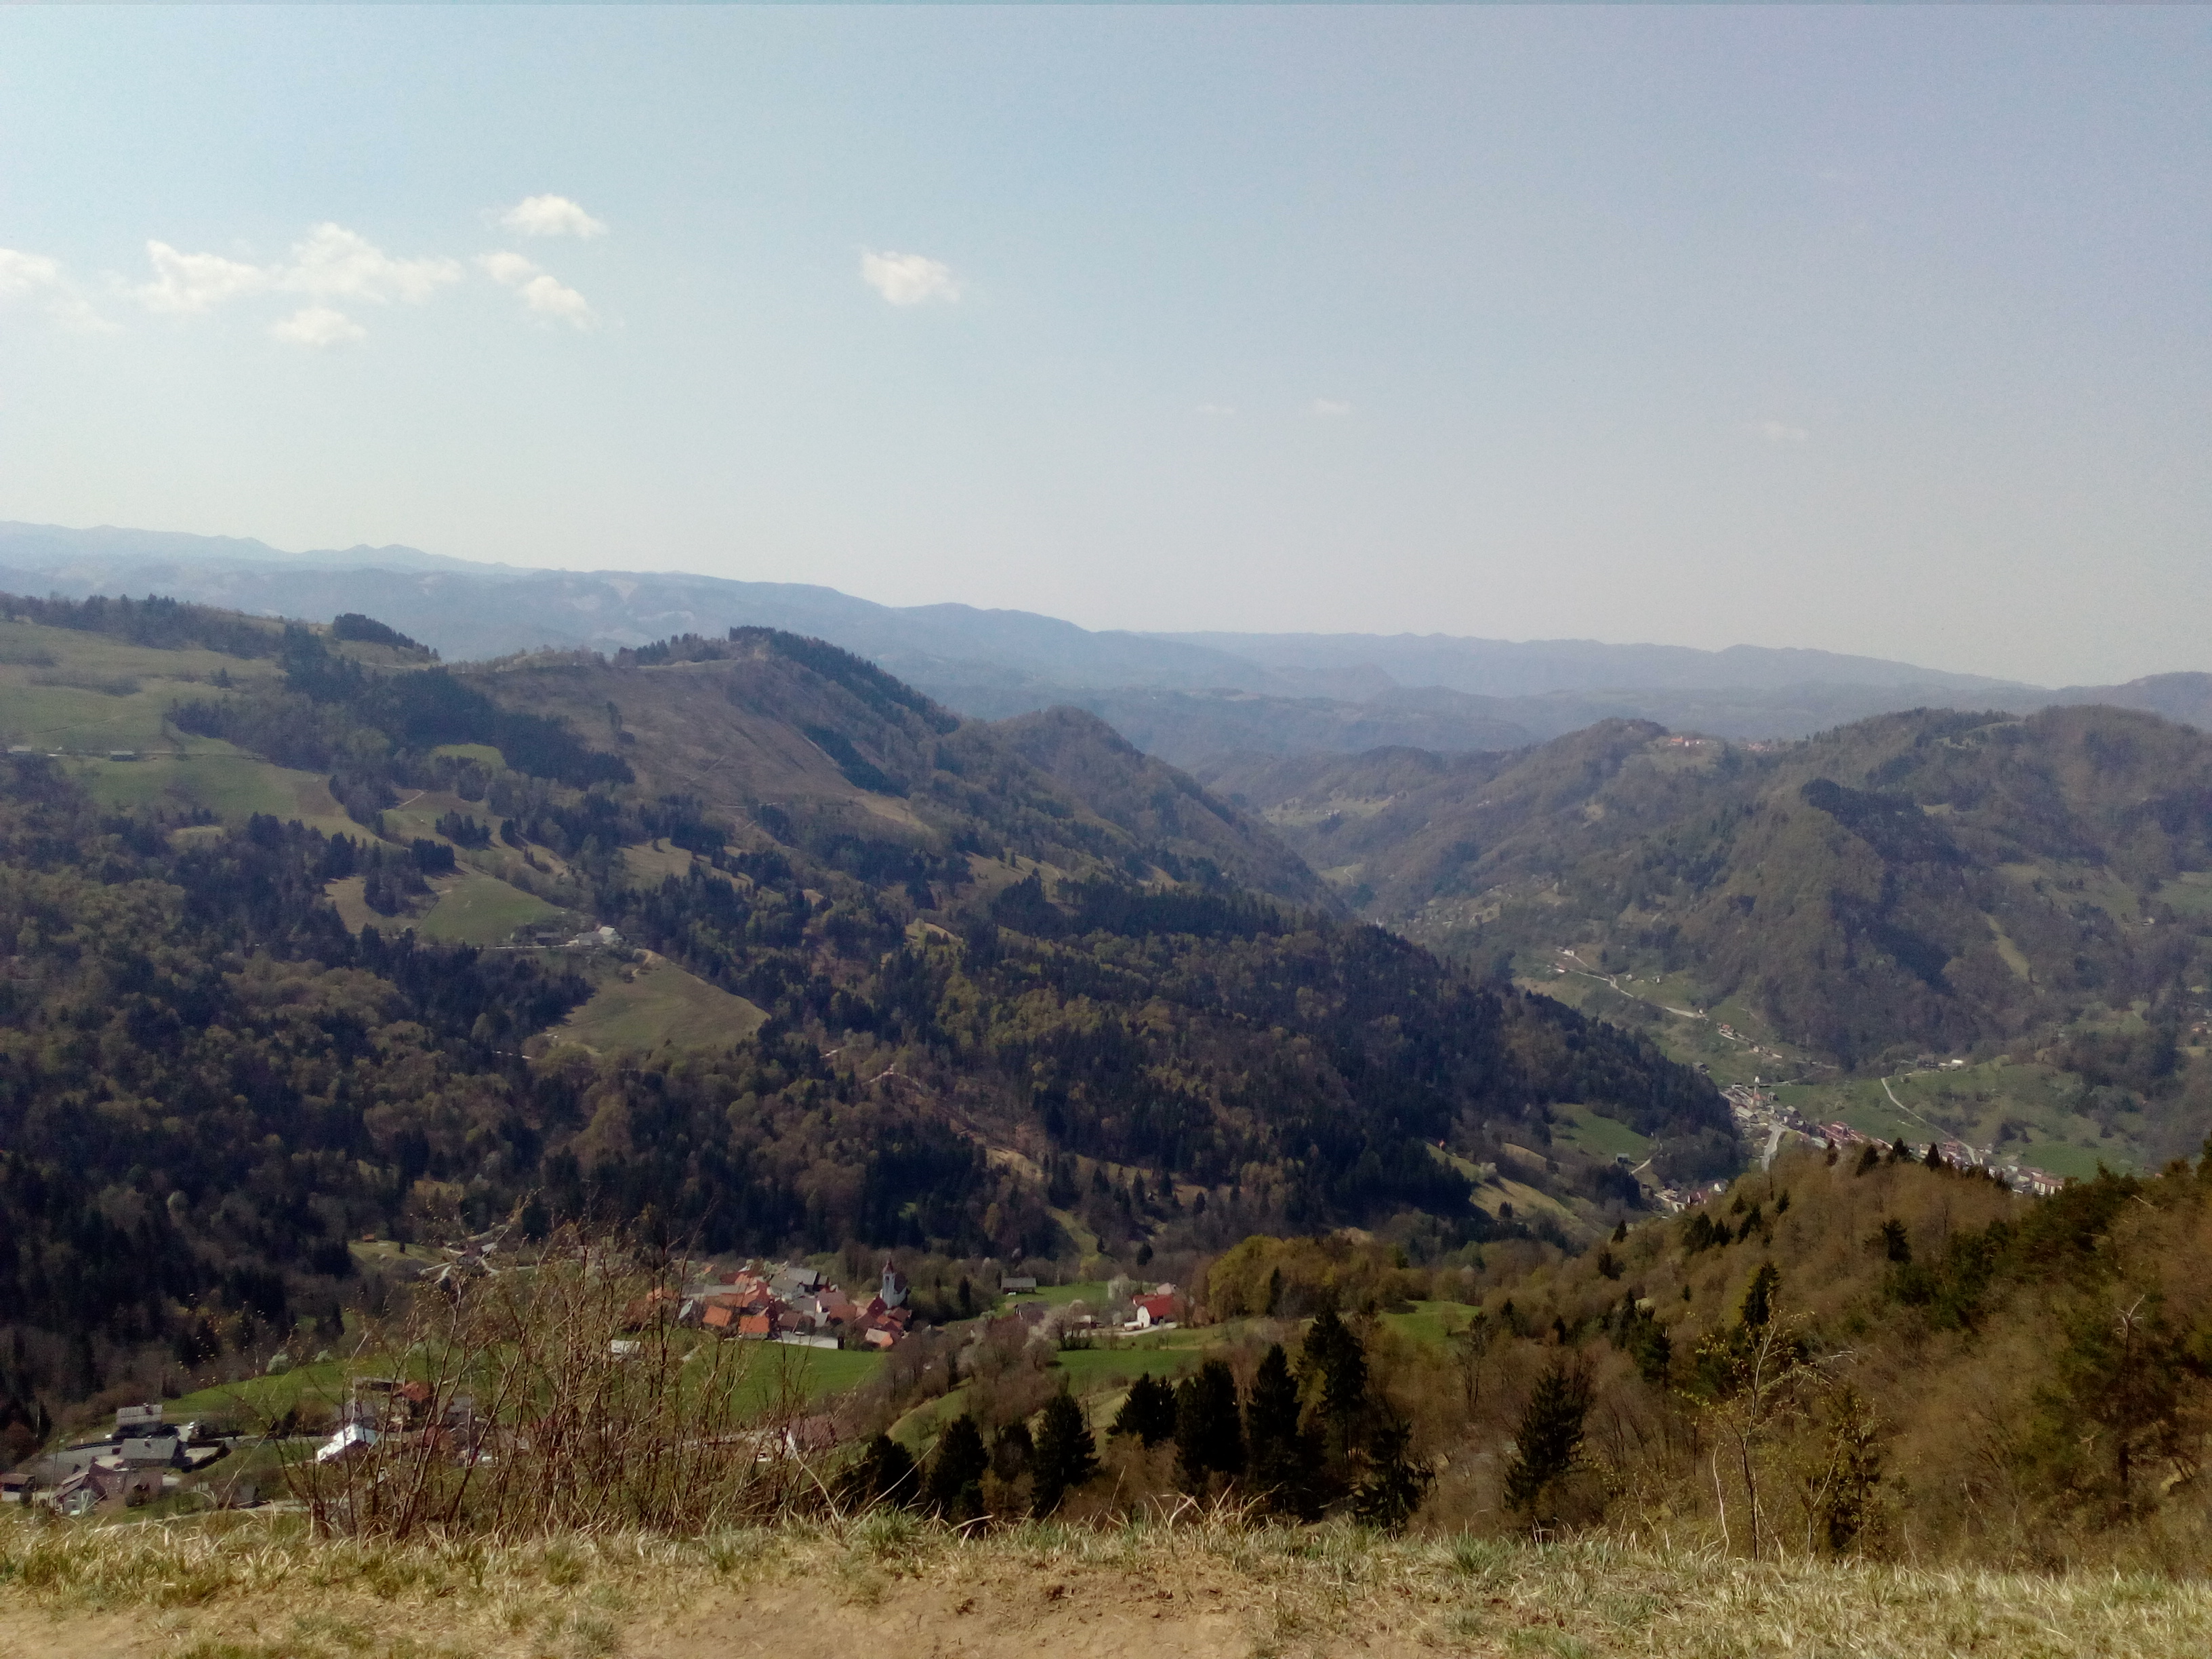
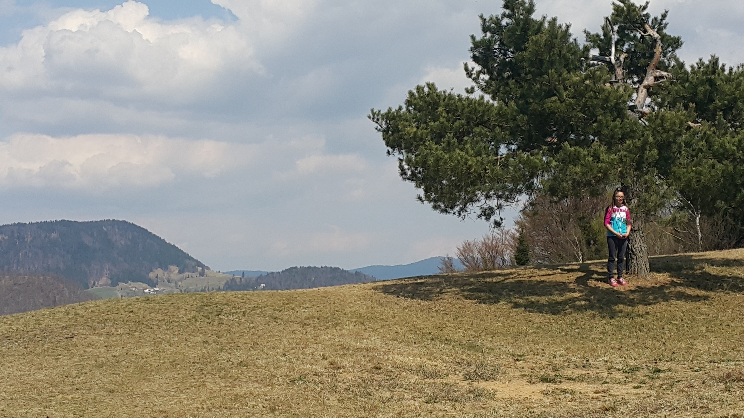
Ko smo prišli do vrha smo imeli zelo lep razgled.

Slide 5
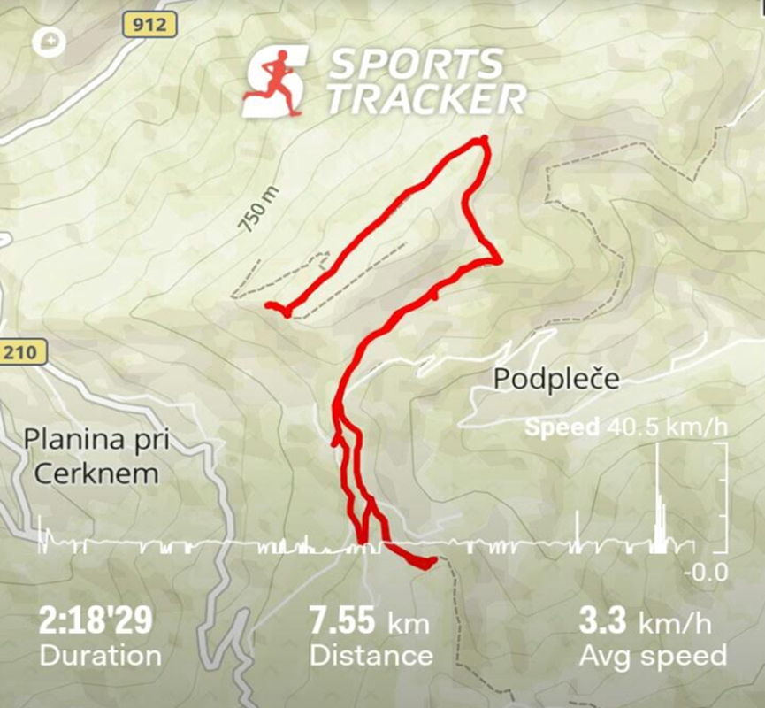
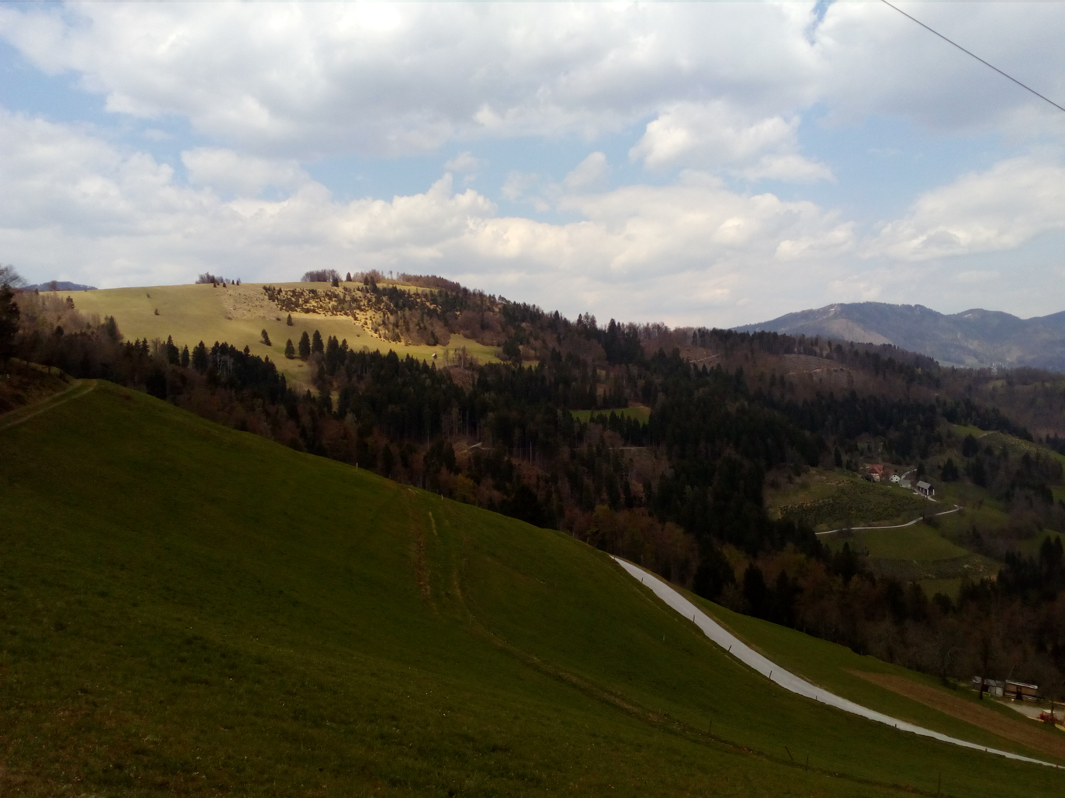
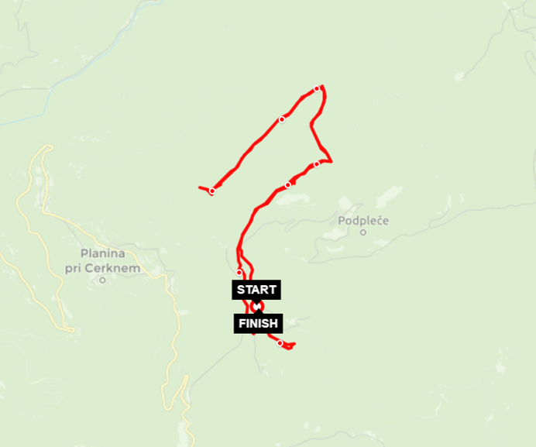
Ko smo prišli do konca smo odšli še malo po poti na Ermanovec. Po končanem pohodu pa smo odšli domov.

